Slide 1
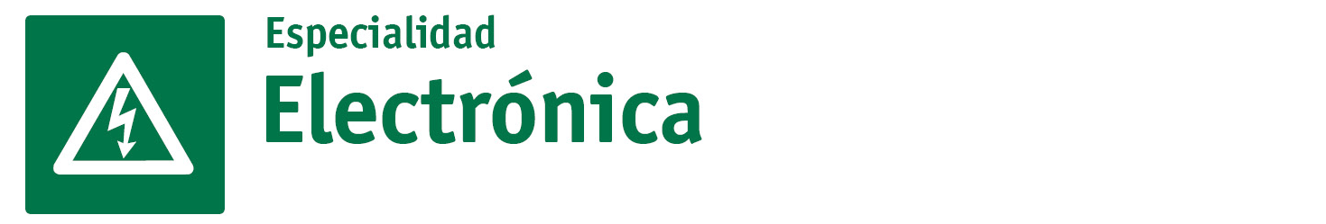
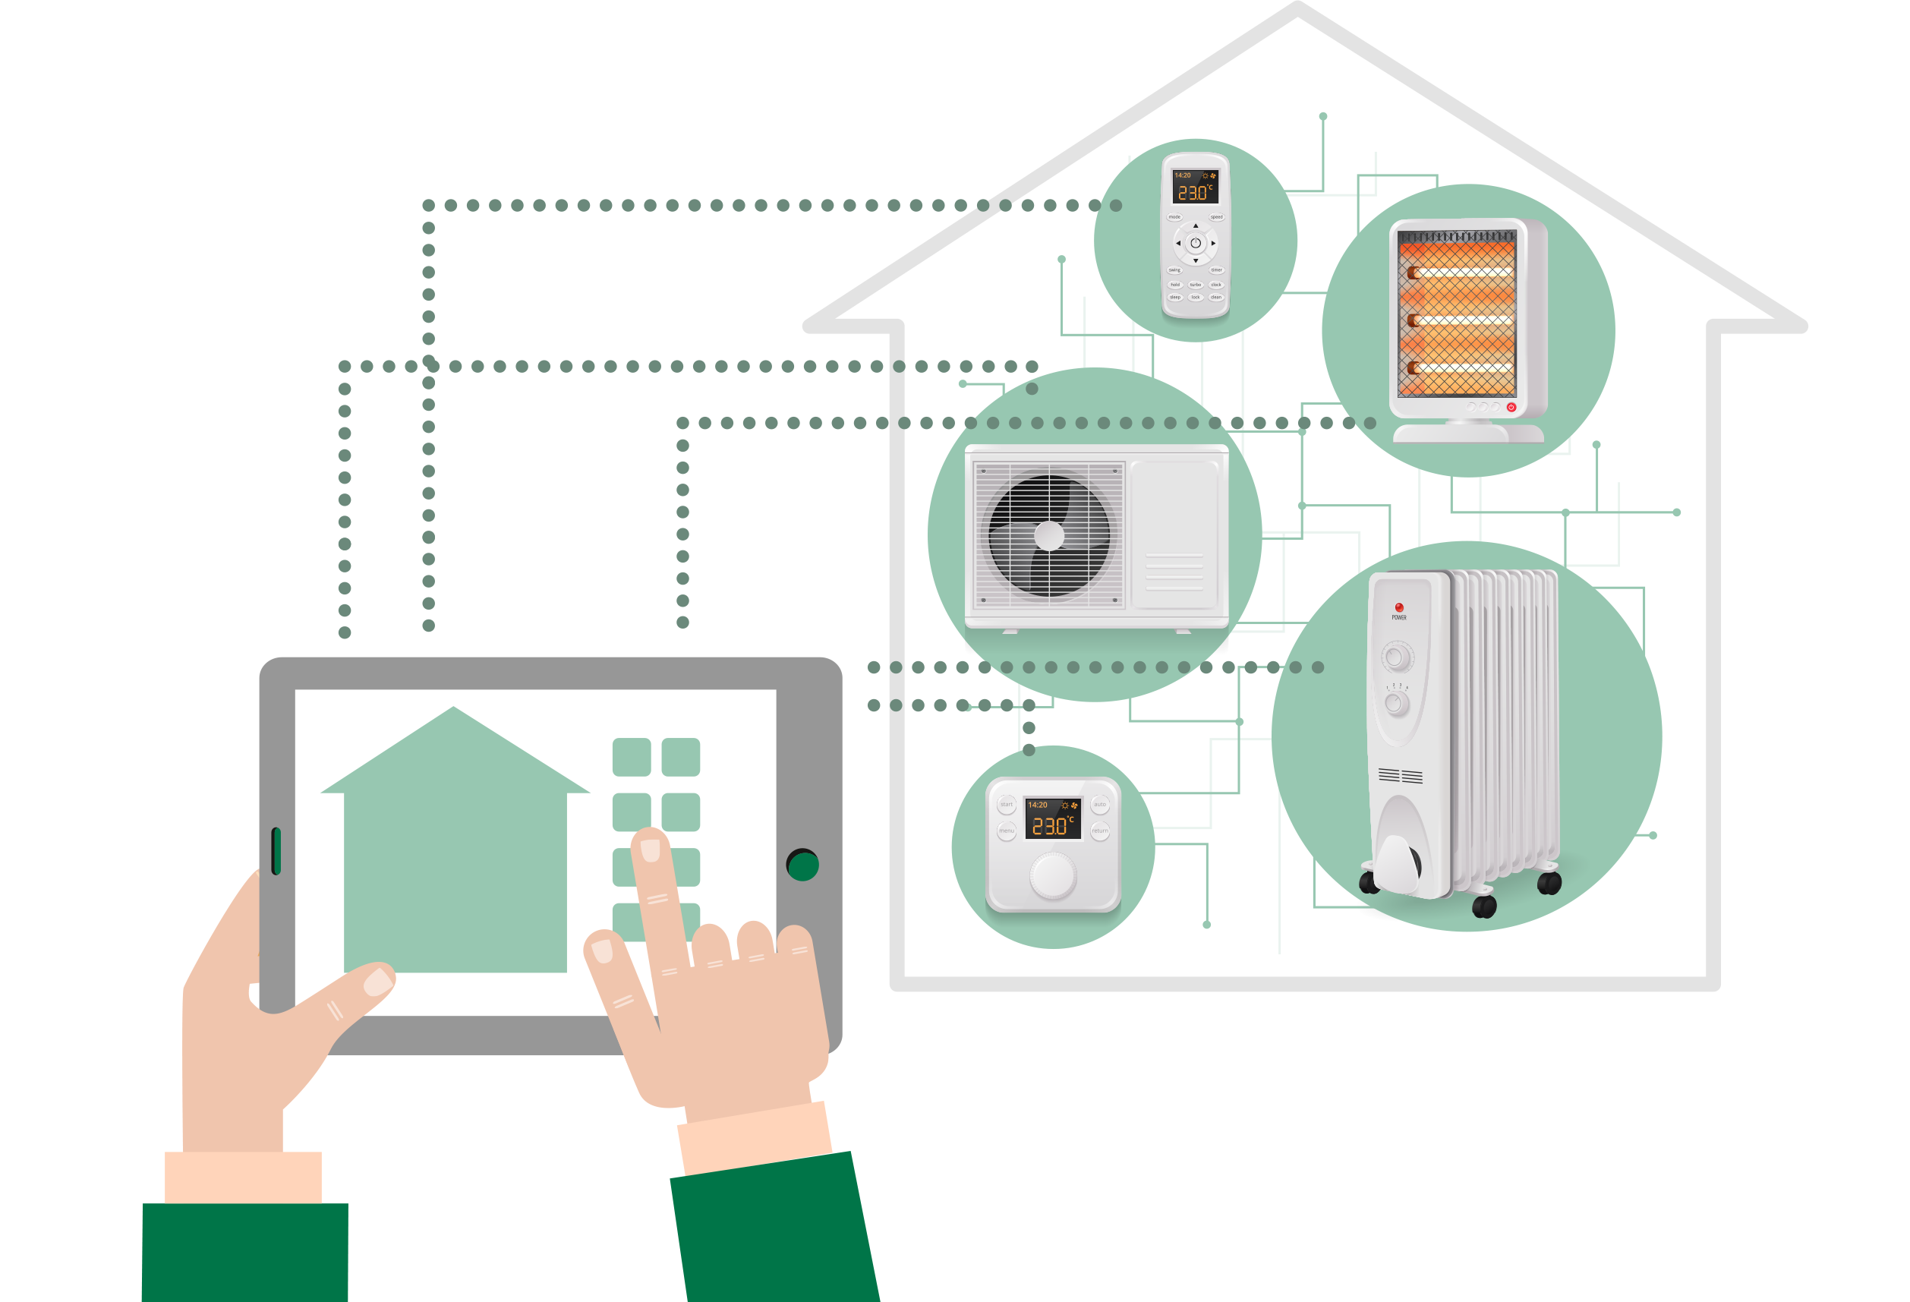
SECTOR ELECTRÓNICA | NIVEL 3° MEDIO
MÓDULO 4
SISTEMAS DE CONTROL DOMÓTICO
En estos documentos se utilizarán de manera inclusiva términos como: el estudiante, el docente, el compañero u otras palabras equivalentes y sus respectivos plurales, es decir, con ellas, se hace referencia tanto a hombres como a mujeres.

Slide 2
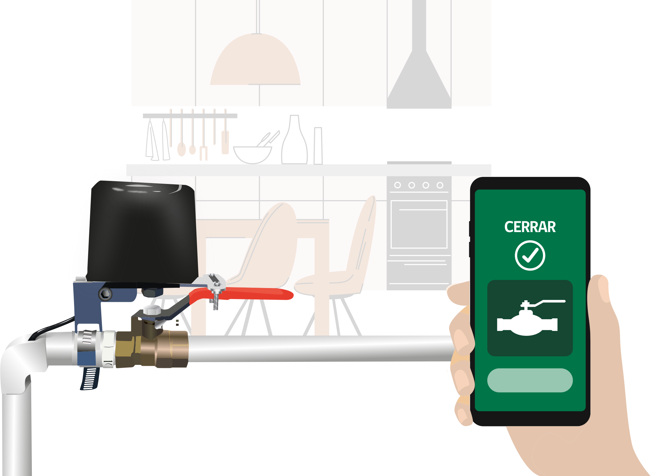
MÓDULO 4 | SISTEMAS DE CONTROL DOMÓTICO
ACTIVIDAD 2
MANTENCIÓN A SISTEMAS DE CONTROL DE GAS

Slide 3



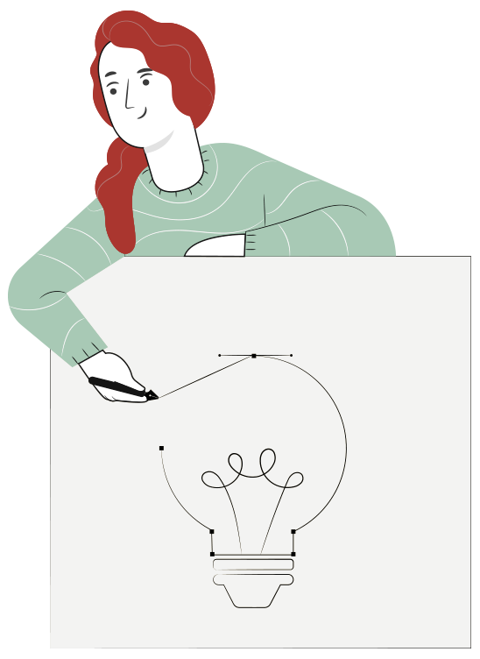
MANTENCIÓN A SISTEMAS DE CONTROL DE GAS
METODOLOGÍA SELECCIONADA
APRENDIZAJE ESPERADO
Aprendizaje basado en problemas
Mantiene sistemas y equipos electrónicos automáticos de acuerdo a instrucciones y
procedimientos establecidos.

Slide 4

2
MENÚ DE LA ACTIVIDAD
MANTENCIÓN A SISTEMAS
DE CONTROL DE GAS
1
Actividad de Conocimientos Previos.
Válvula de gas inteligente.
Mantenimiento eléctrico a sistema de control de gas.
Actividad ¿Cuánto Aprendimos?
Ticket de Salida.
2
3
4
5

Slide 5

2
ACTIVIDAD
CONOCIMIENTOS PREVIOS
MANTENCIÓN A SISTEMAS
DE CONTROL DE GAS
¡Ahora veamos cómo lo que ya has aprendido refuerza y mejora lo que estás a punto de aprender!

Slide 6

CONTROL DE GAS Y DOMÓTICA
Uno de los accidentes más usuales en el hogar, incluso con riesgo de muerte, viene ocasionado por la instalación de gas. Un descuido o una instalación antigua puede provocar grandes destrozos.
Existen sistemas de control con instalación domótica muy básicos donde mediante una central de superficie, se puede conectar una electroválvula de gas así como un detector de gas (normalmente situado en la cocina), que active en caso de detección, el cierre del paso de gas a la instalación.

Slide 7

CONTROL DE GAS
Solemos relacionar la domótica simplemente con los aparatos y las instalaciones eléctricas. De esta forma, mucha gente piensa que no hay relación entre la domótica y las instalaciones de gas.
Sin embargo, existen varios sistemas domóticos que nos permiten hacer un uso más eficiente y seguro de este tipo de instalaciones.

Slide 8
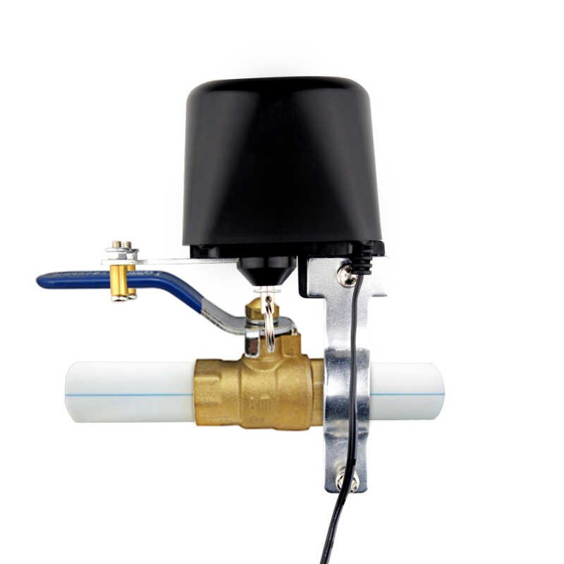
VÁLVULA DE GAS INTELIGENTE
Para realizar el control de gas en una casa se debe instalar una válvula de corte inteligente. El sistema cuenta con un sensor que cuando detecta la presencia de gas realiza el corte de la válvula principal.

Slide 9
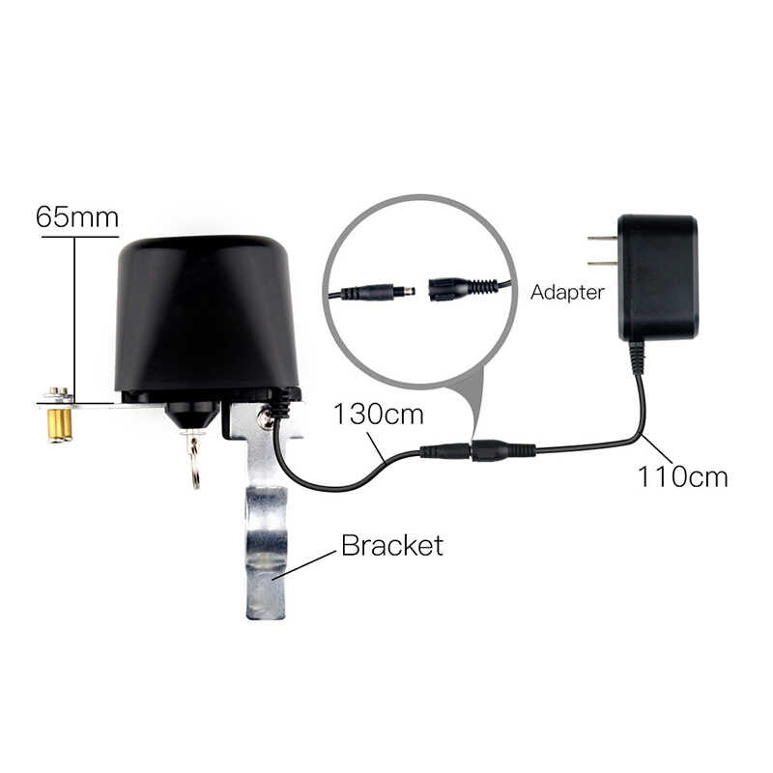
VÁLVULA DE GAS INTELIGENTE
La principal falla que podemos detectar en el sistema es un mal funcionamiento del sensor. Para ello debemos realizar pruebas periódicas de fuga de gas con el objetivo de comprobar el estado de éste.
En caso de que el sensor no detecte la fuga, debe ser reemplazado.

Slide 10
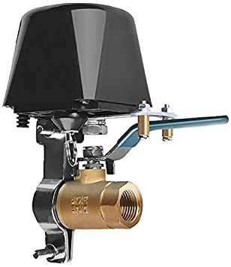
VÁLVULA DE GAS INTELIGENTE
Otra falla que podemos detectar en este tipo de sistemas es que la válvula no cierre adecuadamente.
Para ello debemos realizar la activación y comprobar que ésta cierre el paso de gas correctamente.

Slide 11
VÁLVULA DE GAS INTELIGENTE
Finalmente, debemos comprobar el funcionamiento de la fuente de alimentación de la válvula y reemplazar en caso de encontrar alguna falla.
Con estas medidas realizadas periódicamente mantenemos la seguridad del sistema frente a una posible falla.

Slide 12

MATERIAL
COMPLEMENTARIO
Antes de realizar la actividad práctica te invitamos a que revises la cápsula animada:
“Soldadura con cautín”

Slide 13

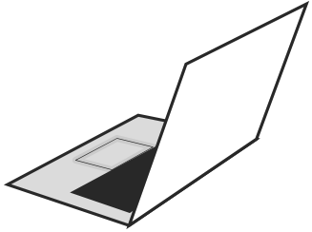

2
REVISEMOS
¿CUÁNTO APRENDIMOS?
MANTENCIÓN A SISTEMAS DE CONTROL DE GAS
¡Ahora realizaremos una actividad que resume todo lo que hemos visto! ¡Atentos, atentas!

Slide 14





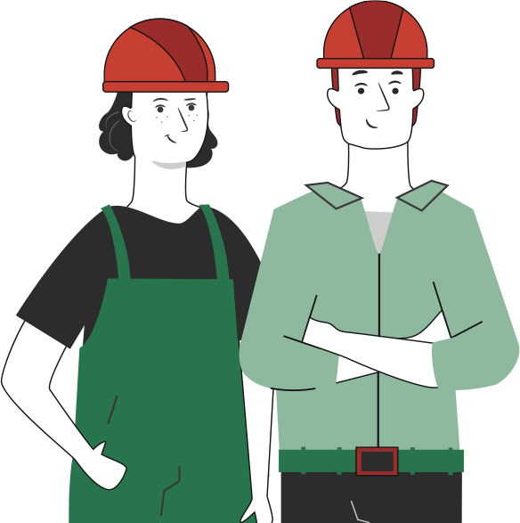



ANTES DE COMENZAR LA ACTIVIDAD:
¡ATENCIÓN!
Utilizar EPPs para el autocuidado.
Manipular cuidadosamente herramientas.
Ser cuidadoso y respetuoso con los integrantes del equipo de trabajo, asegurando la integridad física de todos.
Ser ordenado con el área de trabajo.
Toda actividad debe desarrollarse bajo supervisión de la persona a cargo del taller o laboratorio.

Slide 15


ANTES DE TERMINAR:
TICKET DE SALIDA
MANTENCIÓN A SISTEMAS DE CONTROL DE GAS
¡No olvides contestar y entregar el Ticket de Salida!
¡Hasta la próxima!

